Slide 1

সাদর সম্ভাষণ

Slide 2
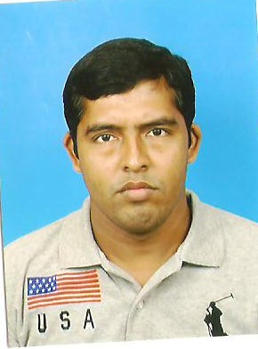
মোহাম্মদ শাহজামান
সহকারি শিক্ষক
বাতাকান্দি উচ্চ বিদ্যালয়
তিতাস, কুমিল্লা
আলপনাঃ ০১৯৩৩০১৩৮৪১
Email-mshazaman@yahoo.com
Web: www.batakandihighschool.com
www.ictinedubd.ning.com/mohammadshahzaman

Slide 3
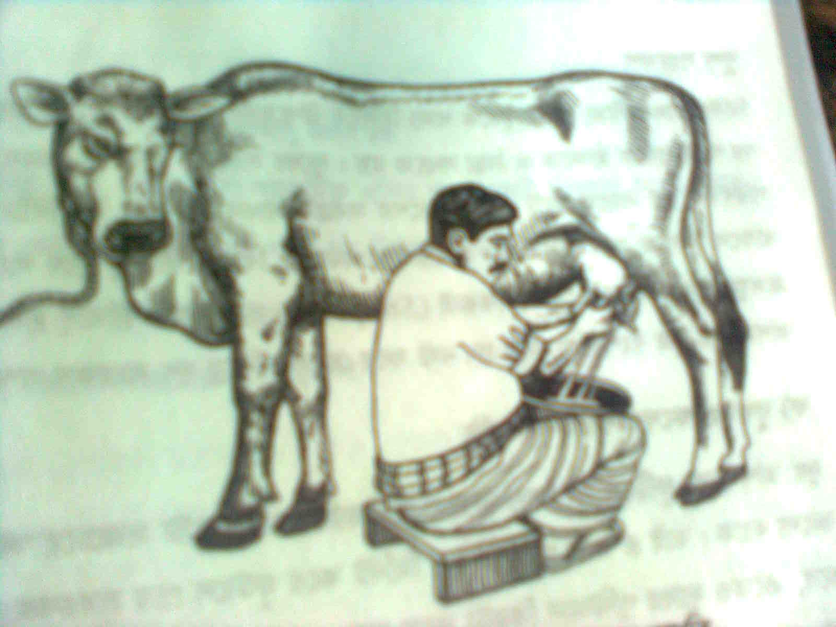
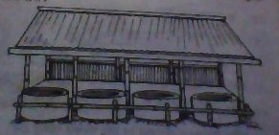
ছবিতে কি দেখতে পাচ্ছ ?

Slide 4
পারিবারিক দুগ্ধ খামার
দশম শ্রেণি
কৃষি শিক্ষা
সপ্তম অধ্যায়
দ্বিতীয় পরিচ্ছেদ
৫০ মিনিট

Slide 5
শিখণ ফলঃ
১ পারিবারিক খামার স্হান নির্বাচন করতে পারবে।
২ প্রয়োজনীয় উপকরণের তালিকা তৈরি করতে পারবে।
৩ গাভী ও বাছুরের পরিচর্যা সম্পর্কে বর্ণনাকরতে পারবে।
৪ সনাতন পদ্ধতিতে দুধ দোহন করতে পারবে।
৫ দুধ সংরক্ষণ করতে পারবে।

Slide 6
এটা কিসের ছবি?

Slide 7
দলীয় কাজঃ
গোশালার স্হান নির্বাচনের বিবেচ্য
বিষয় কী কী? (৫ মিনিট)

Slide 8
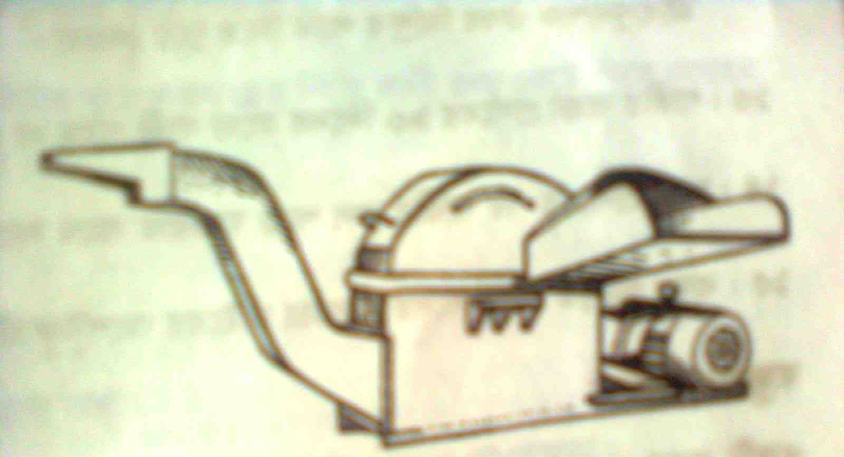
এটা কিসের ছবি?

Slide 9
ব্রেইনস্ট্রমিং
পারিবারিক দুদ্ধধ খামারের
প্রয়োজনীয় উপকরন কী কী ?

Slide 10
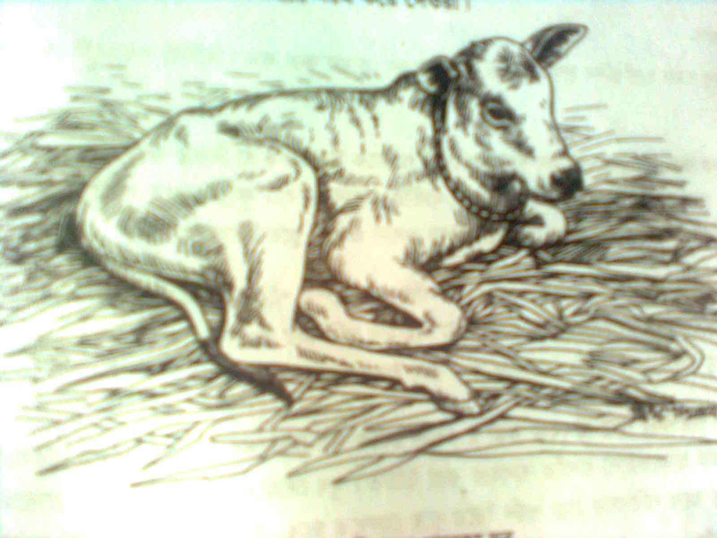
ছবিতে কী লক্ষ্য করা যাচ্ছে?

Slide 11
তুলনা মুলক আলোচনা
গাভী ও বাছুরের পরিচর্যা

Slide 12
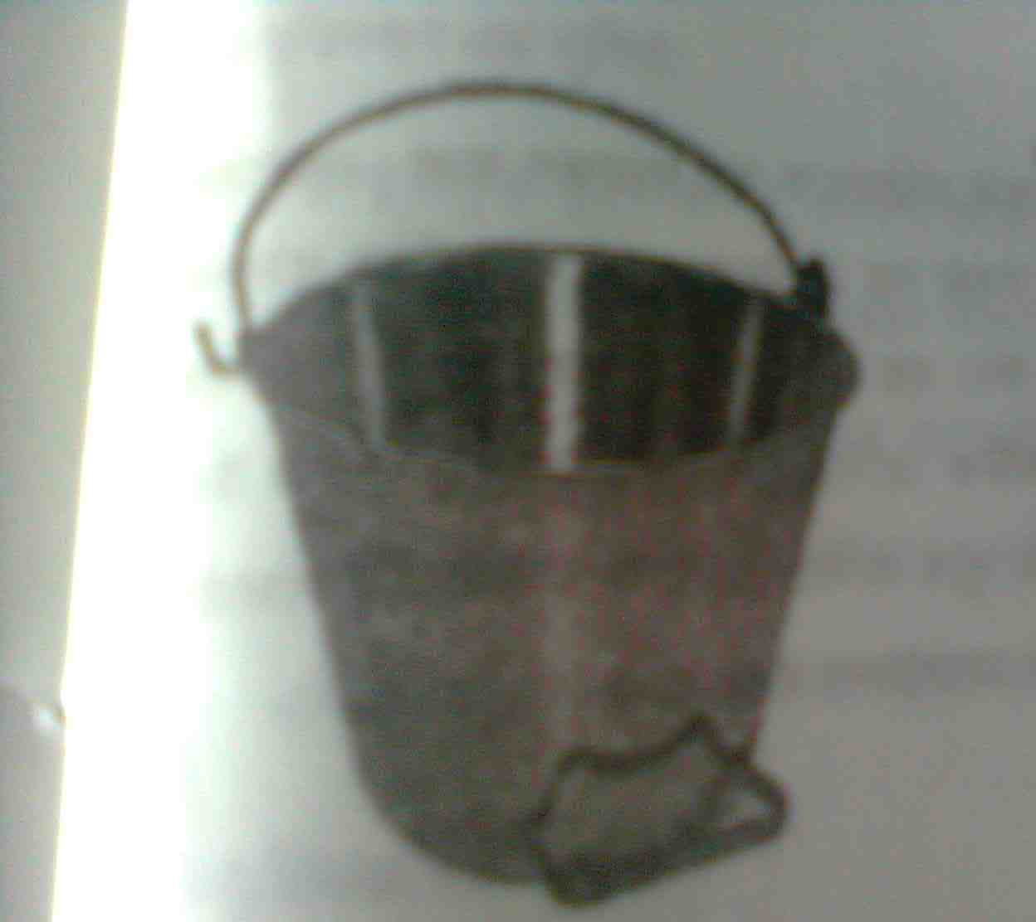
এবার কিছু ছবি লক্ষ্য করি

Slide 13
এবার কিছু ছবি লক্ষ্য করি

Slide 14
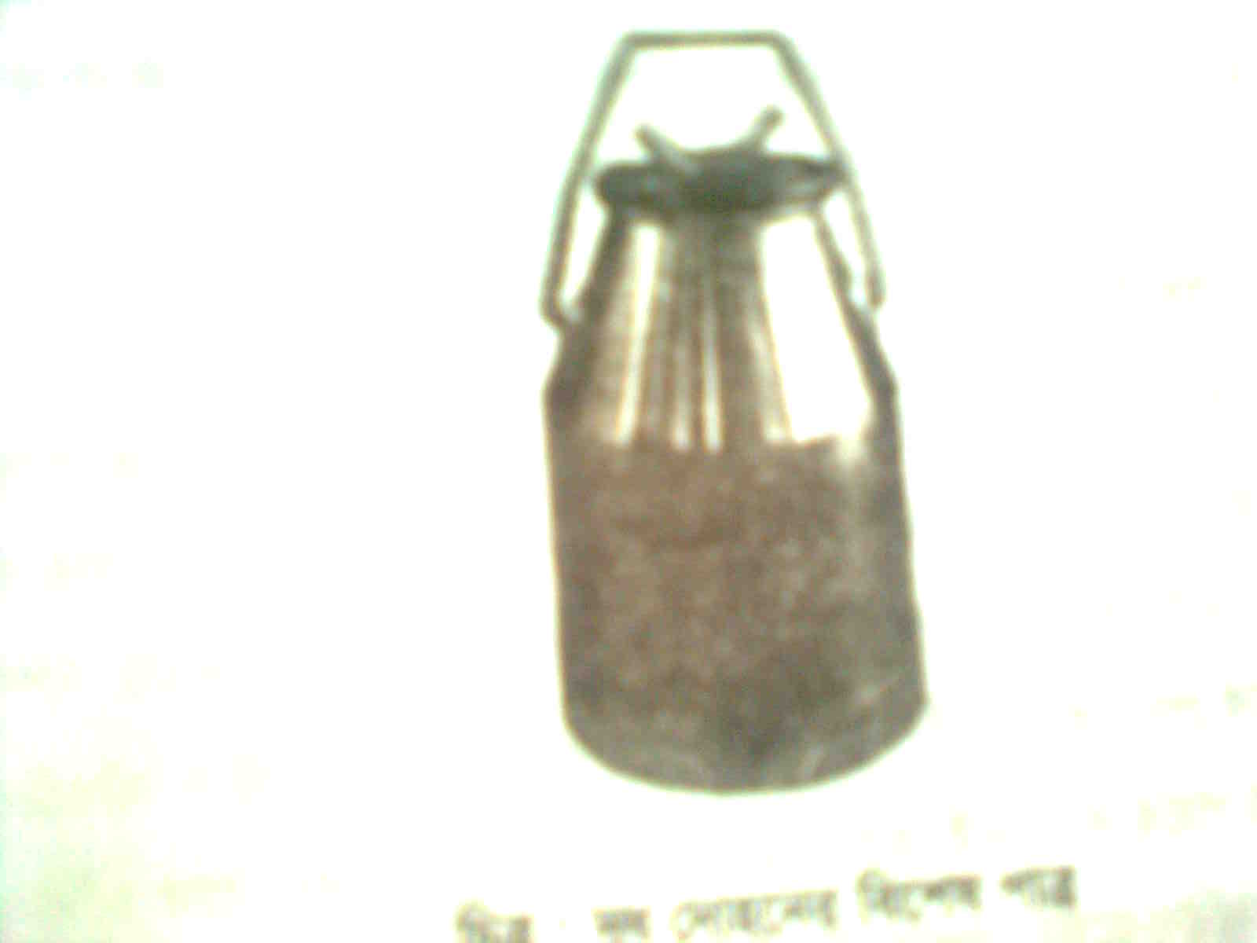
এবার কিছু ছবি লক্ষ্য করি

Slide 15
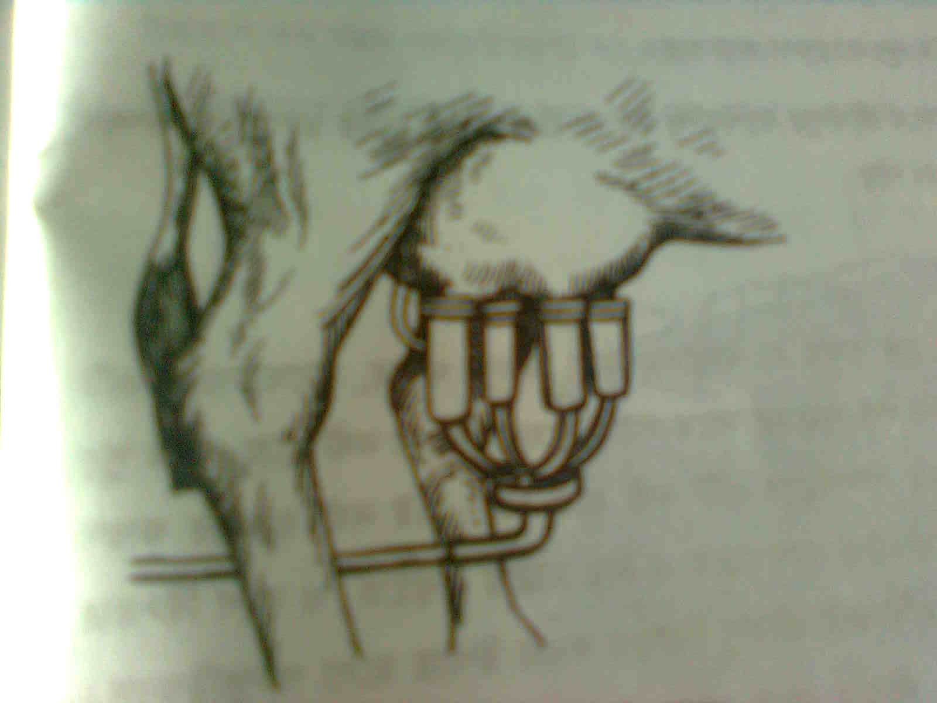
এবার কিছু ছবি লক্ষ্য করি

Slide 16
জোড়ায় কাজ
দুদ্ধ দোহনের সনাতন ও আধুনিক পার্থক্য কি?

Slide 17
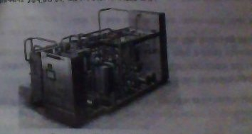
এটা কিসের ছবি?

Slide 18
মূল্যায়ণঃ
১ কোন জীবানু দুধে এসিড তৈরি করে?
২ দুধ পাস্তুরিকরণ কী
৩ কয় পদ্ধতিতে দুধ দোহন করা হয়?
৪ কিড স্টার্টার কী?
৫ গোশালা কী?

Slide 19

ধন্যবাদ...

